Slide 1
Verilerden Eyleme: İklim Değişikliğinin Antalya Kıyı Suları Üzerindeki Etkilerinin İncelenmesi
Doç.Dr. Olgaç GÜVEN
E-mail: olgac@akdeniz.edu.tr
GSM: 0 (532) 789 59 63

Slide 2
0.4 °C su sıcaklığı artışı
0.1’lük pH düşüşü
%20 daha hızlı ısınma (Akdeniz)
Sıcak dönemlerde artış
Yangın
Kuraklık
Yağış rejiminde değişiklik
STB5045 - Uygulamalı Veri Analizi ve Görselleştirme
Olgaç GÜVEN – 2024

Slide 3
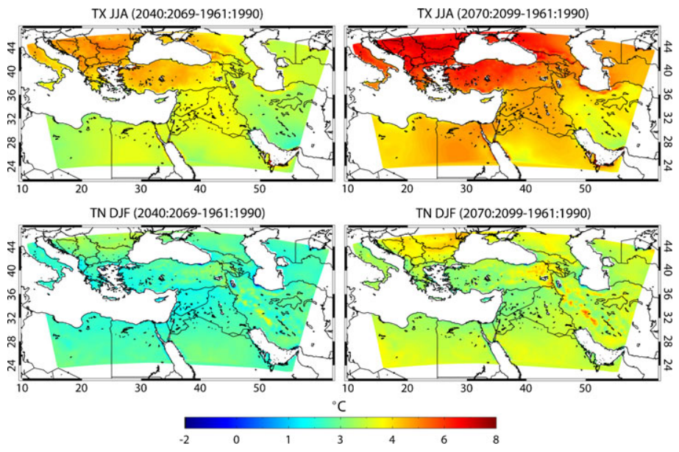
Bölgesel İklim Modeli: PRECIS (Providing Regional Climates for Impact Studies)
Climatic Research Unit (CRU) TS3.0 data (http://badc.nerc.ac.uk/data/cru/) – (1901-2006).
TX: Günlük maksimum hava sıcaklığı
TN: Günlük minimum hava sıcaklığı (gündüz)
JJA: Yaz
DJF: Kış
Lelieveld, J., Hadjinicolaou, P., Kostopoulou, E. et al. Climate change and impacts in the Eastern Mediterranean and the Middle East. Climatic Change 114, 667–687 (2012). https://doi.org/10.1007/s10584-012-0418-4
STB5045 - Uygulamalı Veri Analizi ve Görselleştirme
Olgaç GÜVEN – 2024

Slide 4
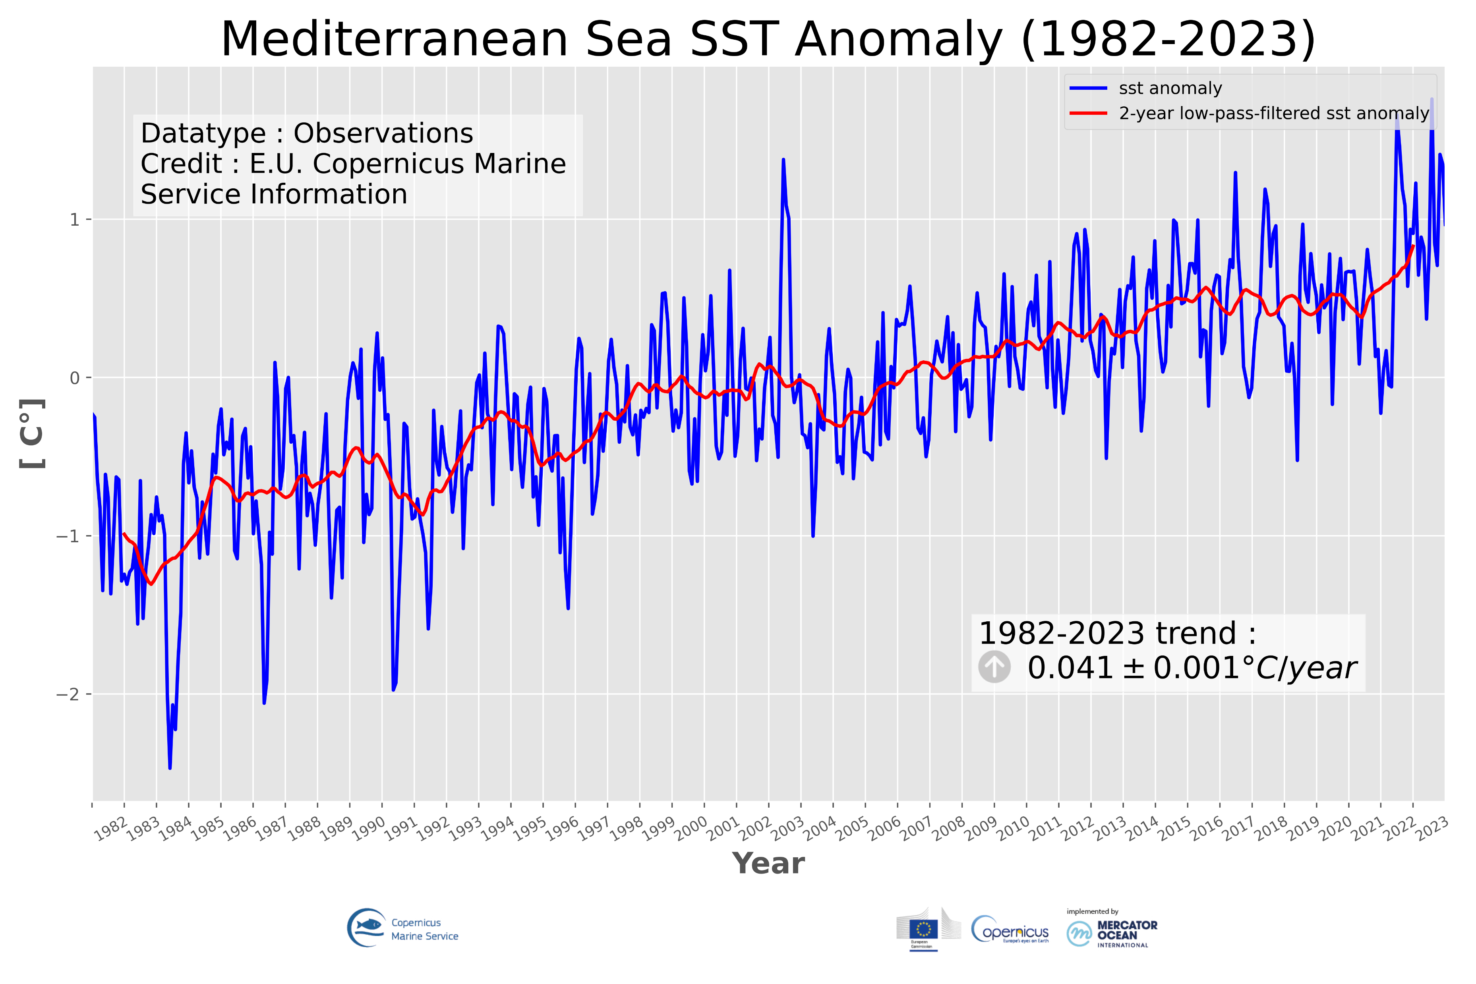
Akdeniz Deniz Yüzey Suyu Sıcaklığında Gözlenen Anormallikler
STB5045 - Uygulamalı Veri Analizi ve Görselleştirme
Olgaç GÜVEN – 2024

Slide 5
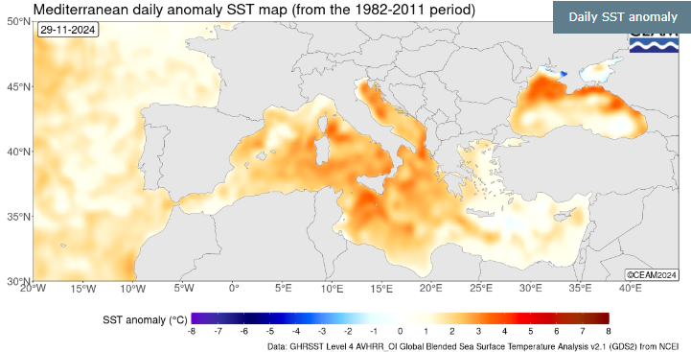
1982 – 2021 Döneminde Gözlenen Günlük Deniz Suyu Sıcaklığı Anormalliklerinin Coğrafi Durumu
Mediterranean Center for Environmental Studies Foundation
Link: https://www.ceam.es/ceamet/SST/SST-anomaly.html
STB5045 - Uygulamalı Veri Analizi ve Görselleştirme
Olgaç GÜVEN – 2024

Slide 6
Akdeniz’de Küresel Isınmanın Etkileri
Yükselen Deniz Seviyeleri
Tatlı su alanlarına deniz suyunu karışması,
Su baskınları ve erozyonlar
Artan Deniz Suyu Sıcaklıkları
Daha sık ve yoğun deniz suyu sıcak dalgalanmaları
Kritik habitatların kaybı (ör: Posidonia oceanica)
Okyanus Asitlenmesi
Özellikle kabuklu canlılar ve planktonun dış iskelet oluşumunda sorunlar, besin ağında bozukluklar
Biyoçeşitlilik Kaybı
İstilacı türler
Endemik türlerin azalması
Oksijensizleşme
Oksijen tutma kapasitesinde azalma
Artan Fırtına Yoğunluğu ve Kıyı Erozyonu
Isınan su kaynaklı daha güçlü fırtınalar
Kıyı Toplulukları Üzerindeki Sosyoekonomik Etkiler
Turizm: Sahil kaybına bağlı kayıplar
Yağış ve Su Kaynaklarındaki Değişiklikler
Kuraklık
Plaj ve kayalık alanlarda erozyon ve altyapı kaybı
Balıkçılık: Baslık stoklarındaki azalma/değişim
Sağlık: Değişen su kalitesine bağlı yeni hastalık etkenleri
Alg patlamaları
Ani-Yoğun yağışa bağlı seller (Karasal girdilerde artış)
STB5045 - Uygulamalı Veri Analizi ve Görselleştirme
Olgaç GÜVEN – 2024

Slide 7
Tabakalaşma
Oksijensizleşme
Ötrofikasyon
Asitleşme
Besin Ağı Dinamikleri
Yüzey-Dip sıcaklık farkı – Dikey karışımın kısıtlanması – Yüzey sularında Nitrat/Fosfat/Silikat miktarlarının azalması
Sıcak sularda O₂ tutma kapasitesinin düşürür,
N (denitrifikasyon):P (oksijensiz solunum) oranında (besin erişilebilirliği) gözlenecek değişim ekosistem dinamiklerini değiştirir
Sıcaklık ötrofikasyon etkisinin arttırır (mikrobiyal aktivitede artış)
Alg patlamaları
Ötrofikasyon etkisinde hipoksi ve anoksi durumu – besin döngüsünde değişiklikler (Sedimentden fosfat girdisinde artış)
Nitrifikasyon ve azot bağlama oranlarında değişim (N döngüsü)
Adsorpsiyon/Desorpsiyon dinamiklerine etki eder (P döngüsü)
Besin elementlerinde gözlenen değişim neticesinde birincil üretim ve zooplankton üzerine etki
STB5045 - Uygulamalı Veri Analizi ve Görselleştirme
Olgaç GÜVEN – 2024

Slide 8
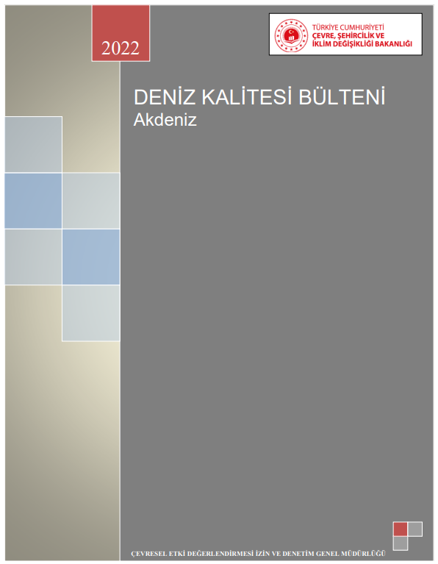
Denizlerde Bütünleşik Kirlilik İzleme Programı
4 denizimizde ekosistem temelli izleme yaklaşımı
2014 – 2016
2017 – 2019
2020 – 2022
2023 – 2025
Link: https://www.den-iz.org/tr-TR/#/1
Deniz ve Kıyı Suları Kalite Durumlarının Belirlenmesi ve Sınıflandırılması Projesi (DEKOS)
STB5045 - Uygulamalı Veri Analizi ve Görselleştirme
Olgaç GÜVEN – 2024

Slide 9
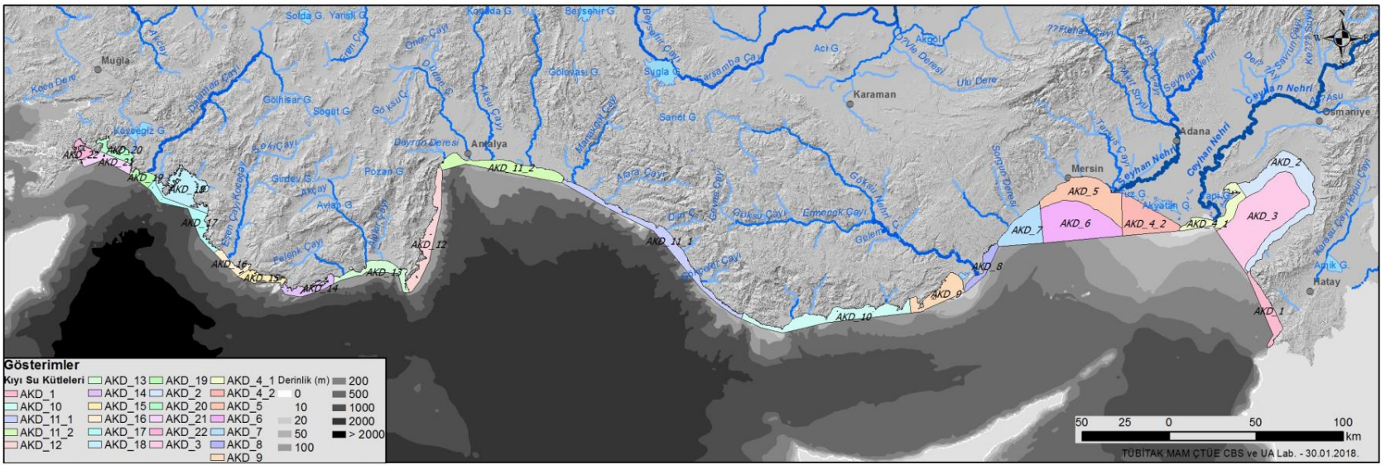
AKD01: Yayladağ – Samandağ
AKD02: İskenderun Körfezi İçi
AKD03: İskenderun Körfezi Dışı
AKD04: Karataş
AKD05: Mersin Körfezi İçi
AKD06: Mersin Körfezi Dışı
AKD07: Erdemli
AKD08: Silifke
AKD09: Taşucu
AKD10: Gülnar – Anamur
AKD11: Gazipaşa – Antalya
AKD12: Kemer
AKD13: Kumluca-Finike
AKD14: Kaş Kekova
ÖÇKAKD15: Kekova ÖÇK Batisi - Patara ÖÇK Doğusu
AKD16: Patara
ÖÇKAKD17: Fethiye Göçek ÖÇK Açığı
AKD18: Fethiye Göçek
ÖÇKAKD19: Dalaman – Ortaca
AKD20: Köyceğiz Koruma Alanları
AKD21: Köyceğiz- Marmaris Açığı
AKD22: Marmaris Körfez
STB5045 - Uygulamalı Veri Analizi ve Görselleştirme
Olgaç GÜVEN – 2024

Slide 10
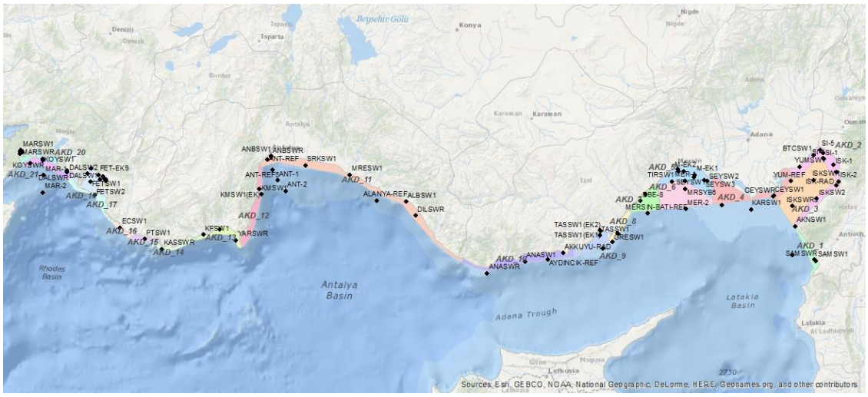
STB5045 - Uygulamalı Veri Analizi ve Görselleştirme
Olgaç GÜVEN – 2024

Slide 11
Antalya İli Sahil Şeridi
STB5045 - Uygulamalı Veri Analizi ve Görselleştirme
Olgaç GÜVEN – 2024

Slide 12
Kıyı yüzey sularının trofik durumunun (ötrofikasyon) sınıflandırılmasında Trofik İndeks (TRIX) kullanılır.
TRIX hesaplamalarında kullanılan derişimler;
Yüzey sularında ölçülen çözünmüş oksijen (% doygunluk değeri),
Toplam fosfor (TP),
DIN (nitrat+nitrit+amonyak),
Klorofil (Chl-a)
STB5045 - Uygulamalı Veri Analizi ve Görselleştirme
Olgaç GÜVEN – 2024

Slide 13
Ekolojik Kalite Durumu: Sucul ekosistemlerin yapı ve fonksiyonlarındaki kaliteyi ifade eder
Kıyı suları için;
Üç biyolojik kalite elemanı (fitoplankton, bentoz, makro alg)
Destekleyici parametreler;
Besin elementleri
Toplam fosfor (TP)
Oksitlenmiş inorganik azot (nitrat+nitrit)
Seki disk derinliği
STB5045 - Uygulamalı Veri Analizi ve Görselleştirme
Olgaç GÜVEN – 2024

Slide 14
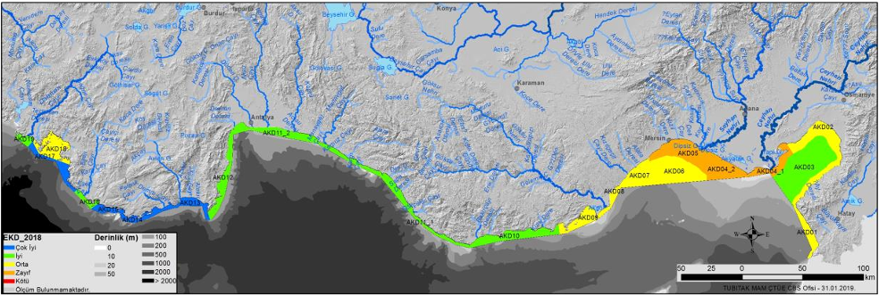
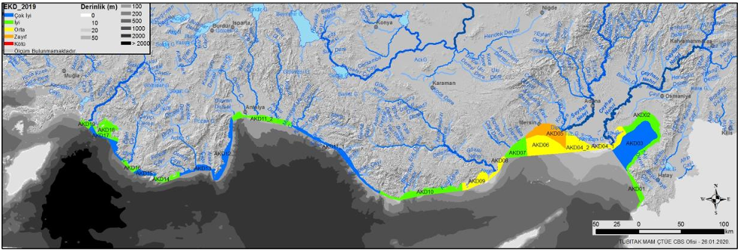
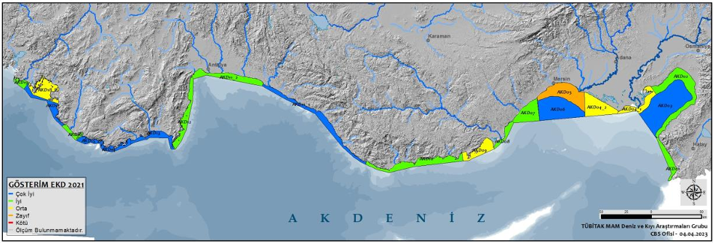
2018
2019
2021
STB5045 - Uygulamalı Veri Analizi ve Görselleştirme
Olgaç GÜVEN – 2024

Slide 15
Önlemler
Altyapı: Sürdürülebilir kentsel planlama
Ekosistem Koruma: Sulak alanları, deniz çayırı çayırlarını korumak ve restore etmek.
Balıkçılık Yönetimi: Sürdürülebilir uygulamaları teşvik etmek ve istilacı türleri izlemek.
Topluluk Katılımı: Farkındalığı artırmak ve toplulukları iklim dayanıklılığı planlamasına dahil etmek.
İzlemede Tamamlayıcı Göstergeler
Deniz suyu sıcaklığı (SST, ve Su kolonu)
Küresel ısınmayı etkili bir şekilde izlemek için besin verileri diğer ölçümlerle birleştirilmelidir
Karbon kimyası (asitleşme için)
Deniz seviyesi düzeyleri
Çözünmüş oksijen
Ekosistem kompozisyonunda değişiklikler
Tüm Akdeniz’de olduğu gibi bölgemiz küresel ısınmanın etkilerine karşı savunmasız durumda,
Hasarı azaltmak ve hem doğal toplumu korumak için kapsamlı uyum stratejileri ve acil uluslararası iş birliği gerekmekte.
STB5045 - Uygulamalı Veri Analizi ve Görselleştirme
Olgaç GÜVEN – 2024

